Slide 1
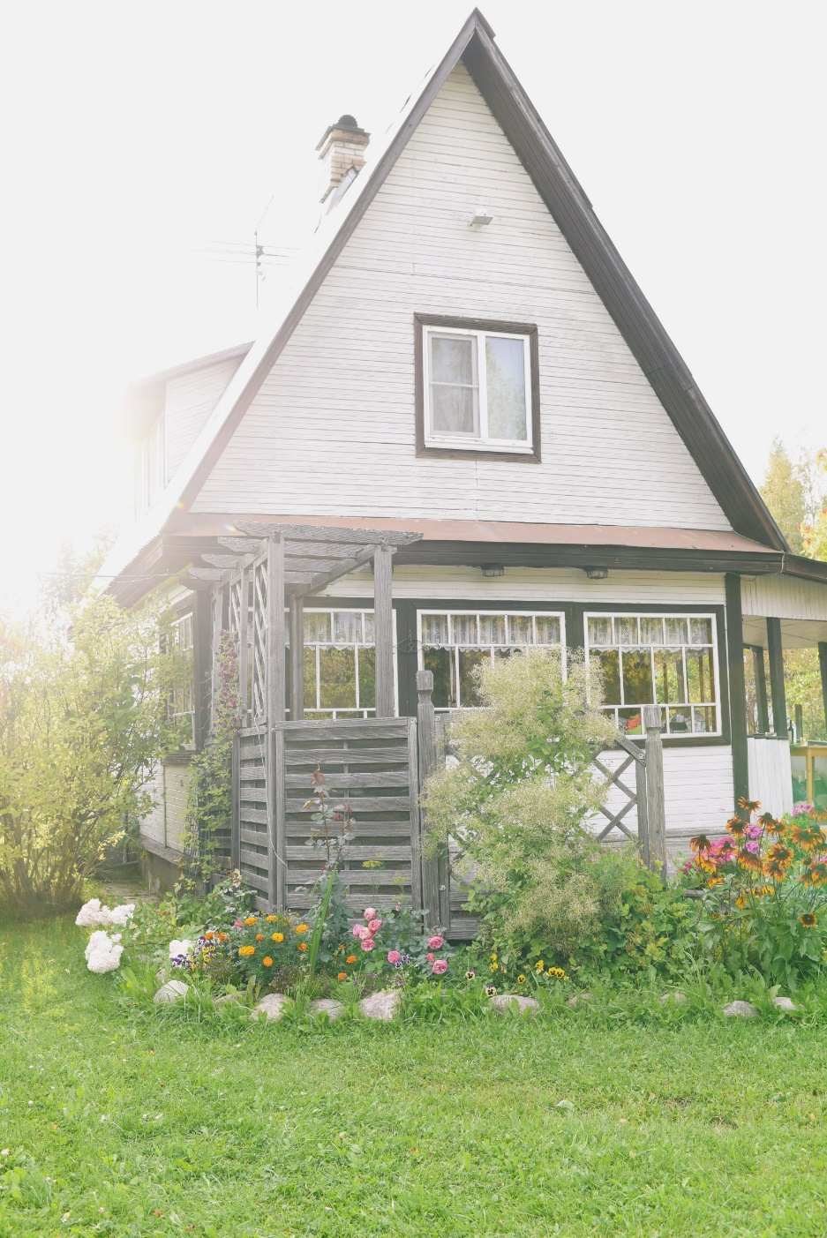
BY YUSHEN
语文园地（八）
语文精品课件 二年级下册 8.4
授课老师：某某
授课时间：20XX

Slide 2
01 课文导读
金、木、水、火、土是五中偏旁，
今天我们就来学习这五中偏旁组成的新字。

Slide 3
02 识字加油站
gōu chǎn
“钩、铲”都是“金”字旁的字与金属有关
钩子 金 铲子
méi shì
梅花 木 柿子
“梅、柿”都是木字旁的字都与植物有关
yuán zhǎng
源头 水 涨潮
“源、涨”都是三点水的字都与水有关
jù càn
火炬 火 灿烂
“炬、灿”都是火字旁的字都与火有关
kuǎ fén
垮掉 土 坟墓
“垮、坟”都是提土旁的字都与土地有关

Slide 4
02 识字加油站
今天，涨潮过后，我们拿着钩子、铲子来到海边。灿烂的晚霞挂在西边，天渐渐暗下来，我们拿着火炬照明，用铲子去挖一个个凸起的小“坟墓”，很快，一只只大螃蟹就出现在我们的面前。

Slide 5
02 识字加油站
chǎn gōu yuán shì méi jù
钩 铲 梅 柿 源 炬

Slide 6
03 字词句运用
读一读下面的词语，选一两个说句子。
shùn
忽然 突然
立刻 马上
一瞬间 一眨眼
zhú
xú
tūn
yōu
逐渐 渐渐
慢慢 徐徐
慢吞吞 慢悠悠
我发现：这六组词语都是近义词。

Slide 7
03 字词句运用
忽然 突然
“突然”和“忽然”都用在没想到,出乎意料的情况下。但两者词性不同,“突然”是形容词, “忽然”是副词。
“立刻”和“马上”都是常用的表示时间接近的副词。它们的意思非常接近,互换时,整句的意思不变。“马上”要比“立刻”表示的时间更短一些。
立刻 马上
一瞬间 一眨眼
“一瞬间”和“一眨眼”都表示时间很短。“一瞬间”经常用作书面语,而“一眨眼”经常用作口语。

Slide 8
03 字词句运用
逐渐 渐渐
“逐渐”和“渐渐”都能表示缓慢地变化。“逐渐”还能表示阶段性的变化(一步一步)。
慢慢 徐徐
“慢慢”和“徐徐”都指进行的速度慢。“慢慢”有时不一定有状态的变化,“徐徐”强调动态的变化,是一个逐渐变化的过程
慢吞吞 慢悠悠
“慢吞吞”和“慢悠悠”都有缓慢的意思,都指动作非常慢。“慢吞吞”常指动作慢,“慢悠悠”有时还指悠闲的样子。

Slide 9
03 字词句运用
读例句，想想加点词语的意思。
最后一个太阳害怕极了，慌慌张张地躲进了大海里。
表现了太阳害怕时的样子。
着急
某某某 ， 跑进了教室。
着急死了 匆匆忙忙
高兴
某某某 ， 跑进了教室。
开心极了 高高兴兴
“礻”字旁，与祭祀、礼仪有关
神、祖、礼、福
“衤”字旁，与衣服有关
补、袜、衫、被

Slide 10
04 日积月累
舟夜书所见
[清]查慎行
月黑见渔灯,
孤光一点萤。
微微风簇浪,
散作满河星。
查慎行 清代诗人，初名嗣琏，字夏重，号查田；后改名慎行，字悔余，号他山，赐号烟波钓徒，晚年居于初白庵，所以又称查初白。浙江海宁袁花人。著有《他山诗钞》。

Slide 11
04 日积月累
舟：船。
月黑：没有月亮，一片漆黑。
书：记。
见：现。
渔灯：渔船上的灯光。
所见：见到的东西。
孤光：孤零零的灯光。
题目解析：诗人查慎行记夜间在船上所看见的景色

Slide 12
04 日积月累
微微风簇浪，散作满河星。
簇：聚集、簇拥。
散：散开。
作：变作，变成
诗意：微风阵阵，河水泛起层层波浪，渔灯微光在水面上散开，河面好像撒落了无数的星星。

Slide 13
05 我爱阅读
李时珍（1518—1593），字东璧，晚年自号濒湖山人，湖北蕲春县蕲州镇东长街之瓦屑坝（今博士街）人，出生于行医世家。明代著名医药学家。后为楚王府奉祠正、皇家太医院判，去世后明朝廷敕封为“文林郎”。
解除： 去掉；消除。
志愿： 志向和愿望。
严寒酷暑： 非常冷或非常热的天气或季节。
留心： 注意。
救死扶伤： 扶：扶助，照料。救活快要死的，照顾受伤的。现用以形容医务工作者全心全意为病人服务的革命人道主义精神。

Slide 14
05 我爱阅读
李时珍为什么要立志学医？
李时珍看到医生能救死扶伤，解除病人的痛苦。
李时珍是怎样收集材料的?从这些句子中,体现了李时珍怎样的品质?
他不怕山高路远,不怕严寒酷暑。饿了吃些干粮,天黑了就在山上过夜。体现了他不怕环境艰难,不怕气候恶劣,勇于吃苦的精神。

Slide 15
05 我爱阅读
李时珍为什么能成为伟大的医学家和药物学家？他身上有哪些品质值得我们学习？
李时珍不怕困难、刻苦钻研、勇于探索和实践的精神值得我们学习。
主题解析
本文讲述了李时珍边行医边研究药物，用了二十七年时间编写出《本草纲目》，为人类做出杰出贡献的事，表现了李时珍不怕困难勇于探索和实践的精神。

Slide 16
05 我爱阅读
语文园地八
识字加油站：金 木 水 火 土
我的发现：神、祖、礼、福 与祭祀、礼仪有关
冰、冷、冻、凉 表示温度低
补、袜、衫、被 与衣服有关
海、流、洒、滴 与水有关
日积月累：《舟夜书所见》
我爱阅读：《李时珍》 行医 寻药 写书

Slide 17
05 我爱阅读
这节课我们通过“识字加油站”认识10个生字，了解钅、木、氵、火、土字旁的构字意义还积累了《昼夜书所见》这首诗,认识了一位名人李时珍。我们不仅学到了知识,还感受到了李时珍优秀的品质,希望我们在今后的学习中多多积累,不断地充实自己。

Slide 18
06 课堂练习
一、填空。
李时珍是 朝伟大的 家和 家，他用了整整 年，
终于编写成了一部新的药物书《 》。
明
医学
药物学
二十七
本草纲目

Slide 19
06 课堂练习
二、 用下列词语造句。
突然： 。
渐渐： 。
慢吞吞： 。
小兔子跑进了丛林中，突然间不见了。
小树渐渐地长大了。
佳佳慢吞吞地走进了教室。

Slide 20
BY YUSHEN
谢谢各位倾听！
语文精品课件 二年级下册 8.4
授课老师：某某
授课时间：20XX

